Slide 1


Explications carton blanc
« Exclusion temporaire »

Slide 2


Motifs

Slide 3



Qui ?
Joueurs
Entraineurs
Gardiens

Slide 4




Procédure
Toutes les compétitions district

Slide 5

Joueur
Équipe à 10
Le nombre de joueurs exclus temporairement ne peut dépasser 3 joueurs en même temps

Slide 6

Cas de l’entraineur
Du capitaine
(Equipe à 10)
Si le capitaine est déjà dehors = c’et le « vice capitaine »
Si le capitaine est le gardien de but : c’est le joueur relai désigné en avant match qui sort

Slide 7



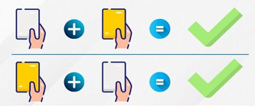
Infos
1 seul par personne
Il ne comptabilise pas comme un carton jaune

Slide 8
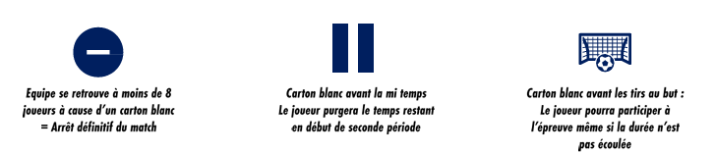


Diverses
Ne peut être remplacé durant la durée de la sanction
Il ne pourra pas participer aux tirs au buts

